Slide 1
歌羅西書1:1-14

Slide 2
使徒行傳7:59-60
59.他們正用石頭打的時候，司提反呼籲主說：求主耶穌接收我的靈魂！
60.又跪下大聲喊著說：主啊，不要將這罪歸於他們！說了這話，就睡了。掃羅也喜悅他被害。

Slide 3
使徒行傳8:1-3
1.從這日起，耶路撒冷的教會大遭逼迫，除了使徒以外，門徒都分散在猶太和撒馬利亞各處。
2.有虔誠的人把司提反埋葬了，為他捶胸大哭。
3.掃羅卻殘害教會，進各人的家，拉著男女下在監裡。

Slide 4
使徒行傳9:3-5
3.掃羅行路，將到大馬士革，忽然從天上發光，四面照著他；
4.他就撲倒在地，聽見有聲音對他說：掃羅！掃羅！你為甚麼逼迫我？
5.他說：主啊！你是誰？主說：我就是你所逼迫的耶穌。

Slide 5
使徒行傳13:9
9.掃羅又名保羅，被聖靈充滿，定睛看他，

Slide 6
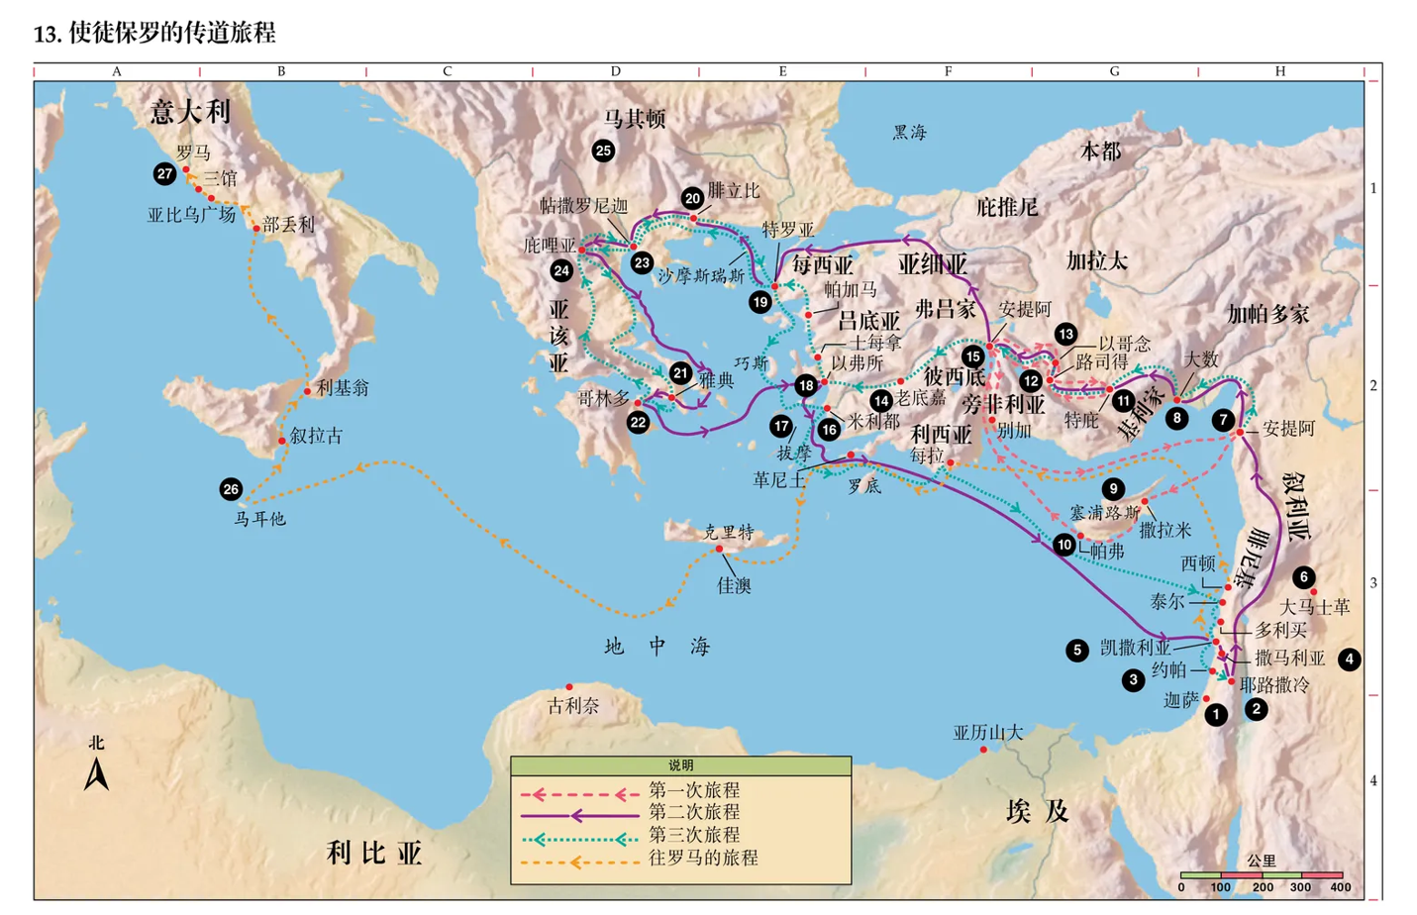

Slide 7
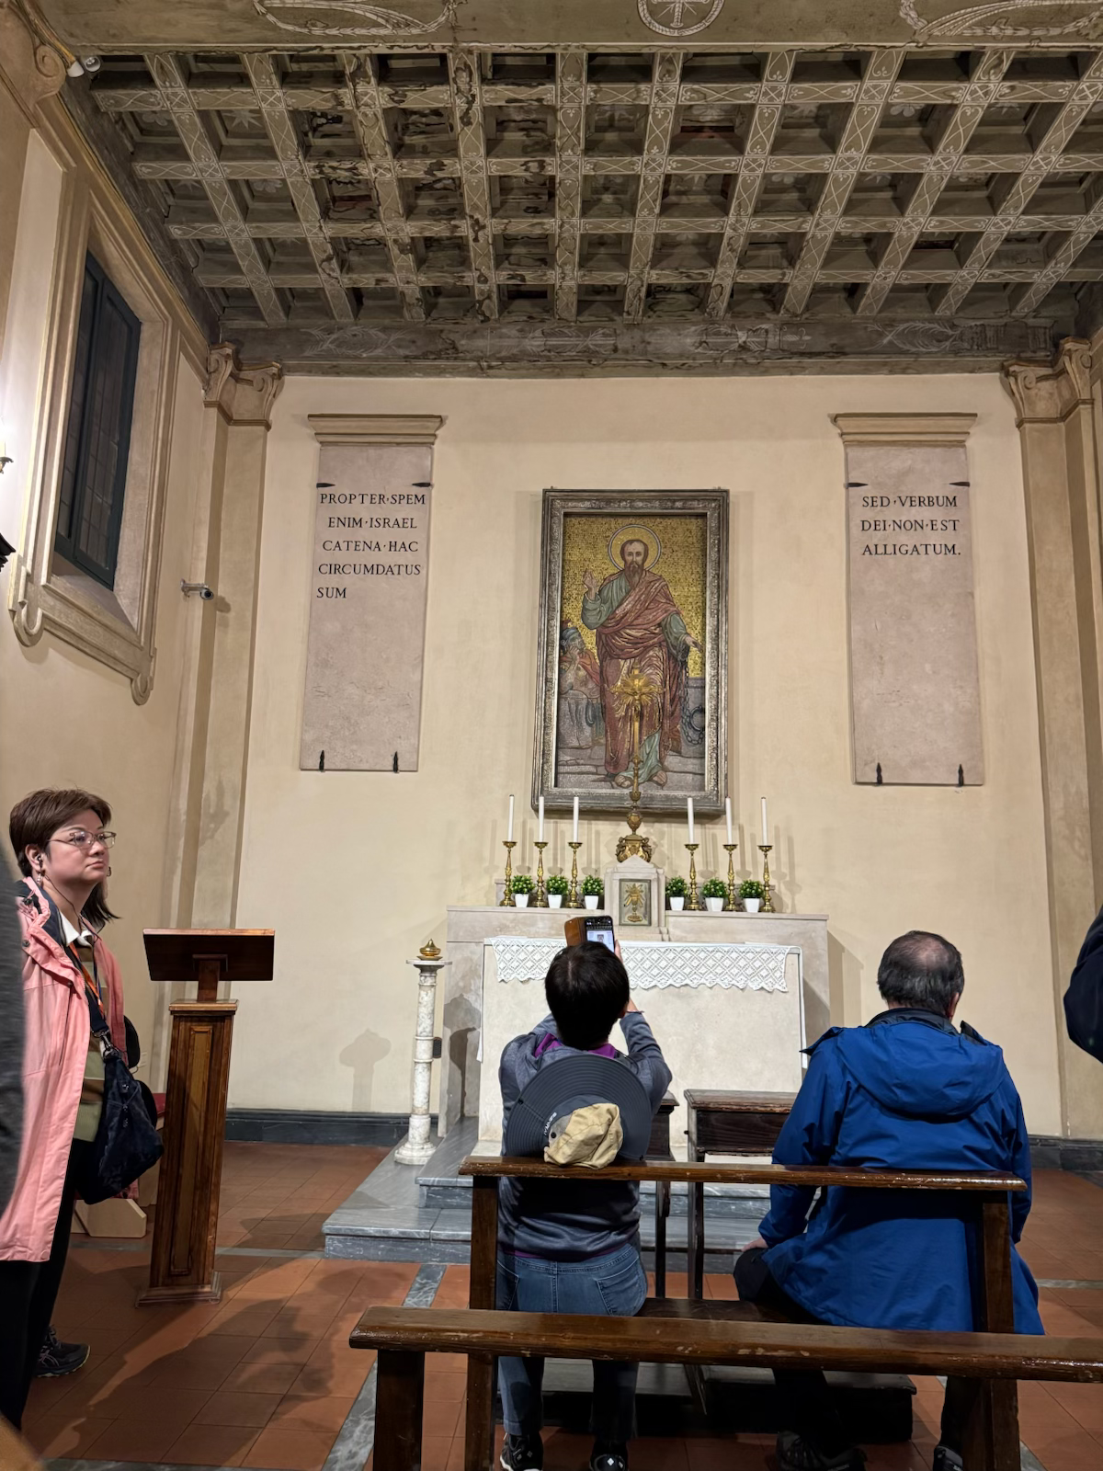

Slide 8
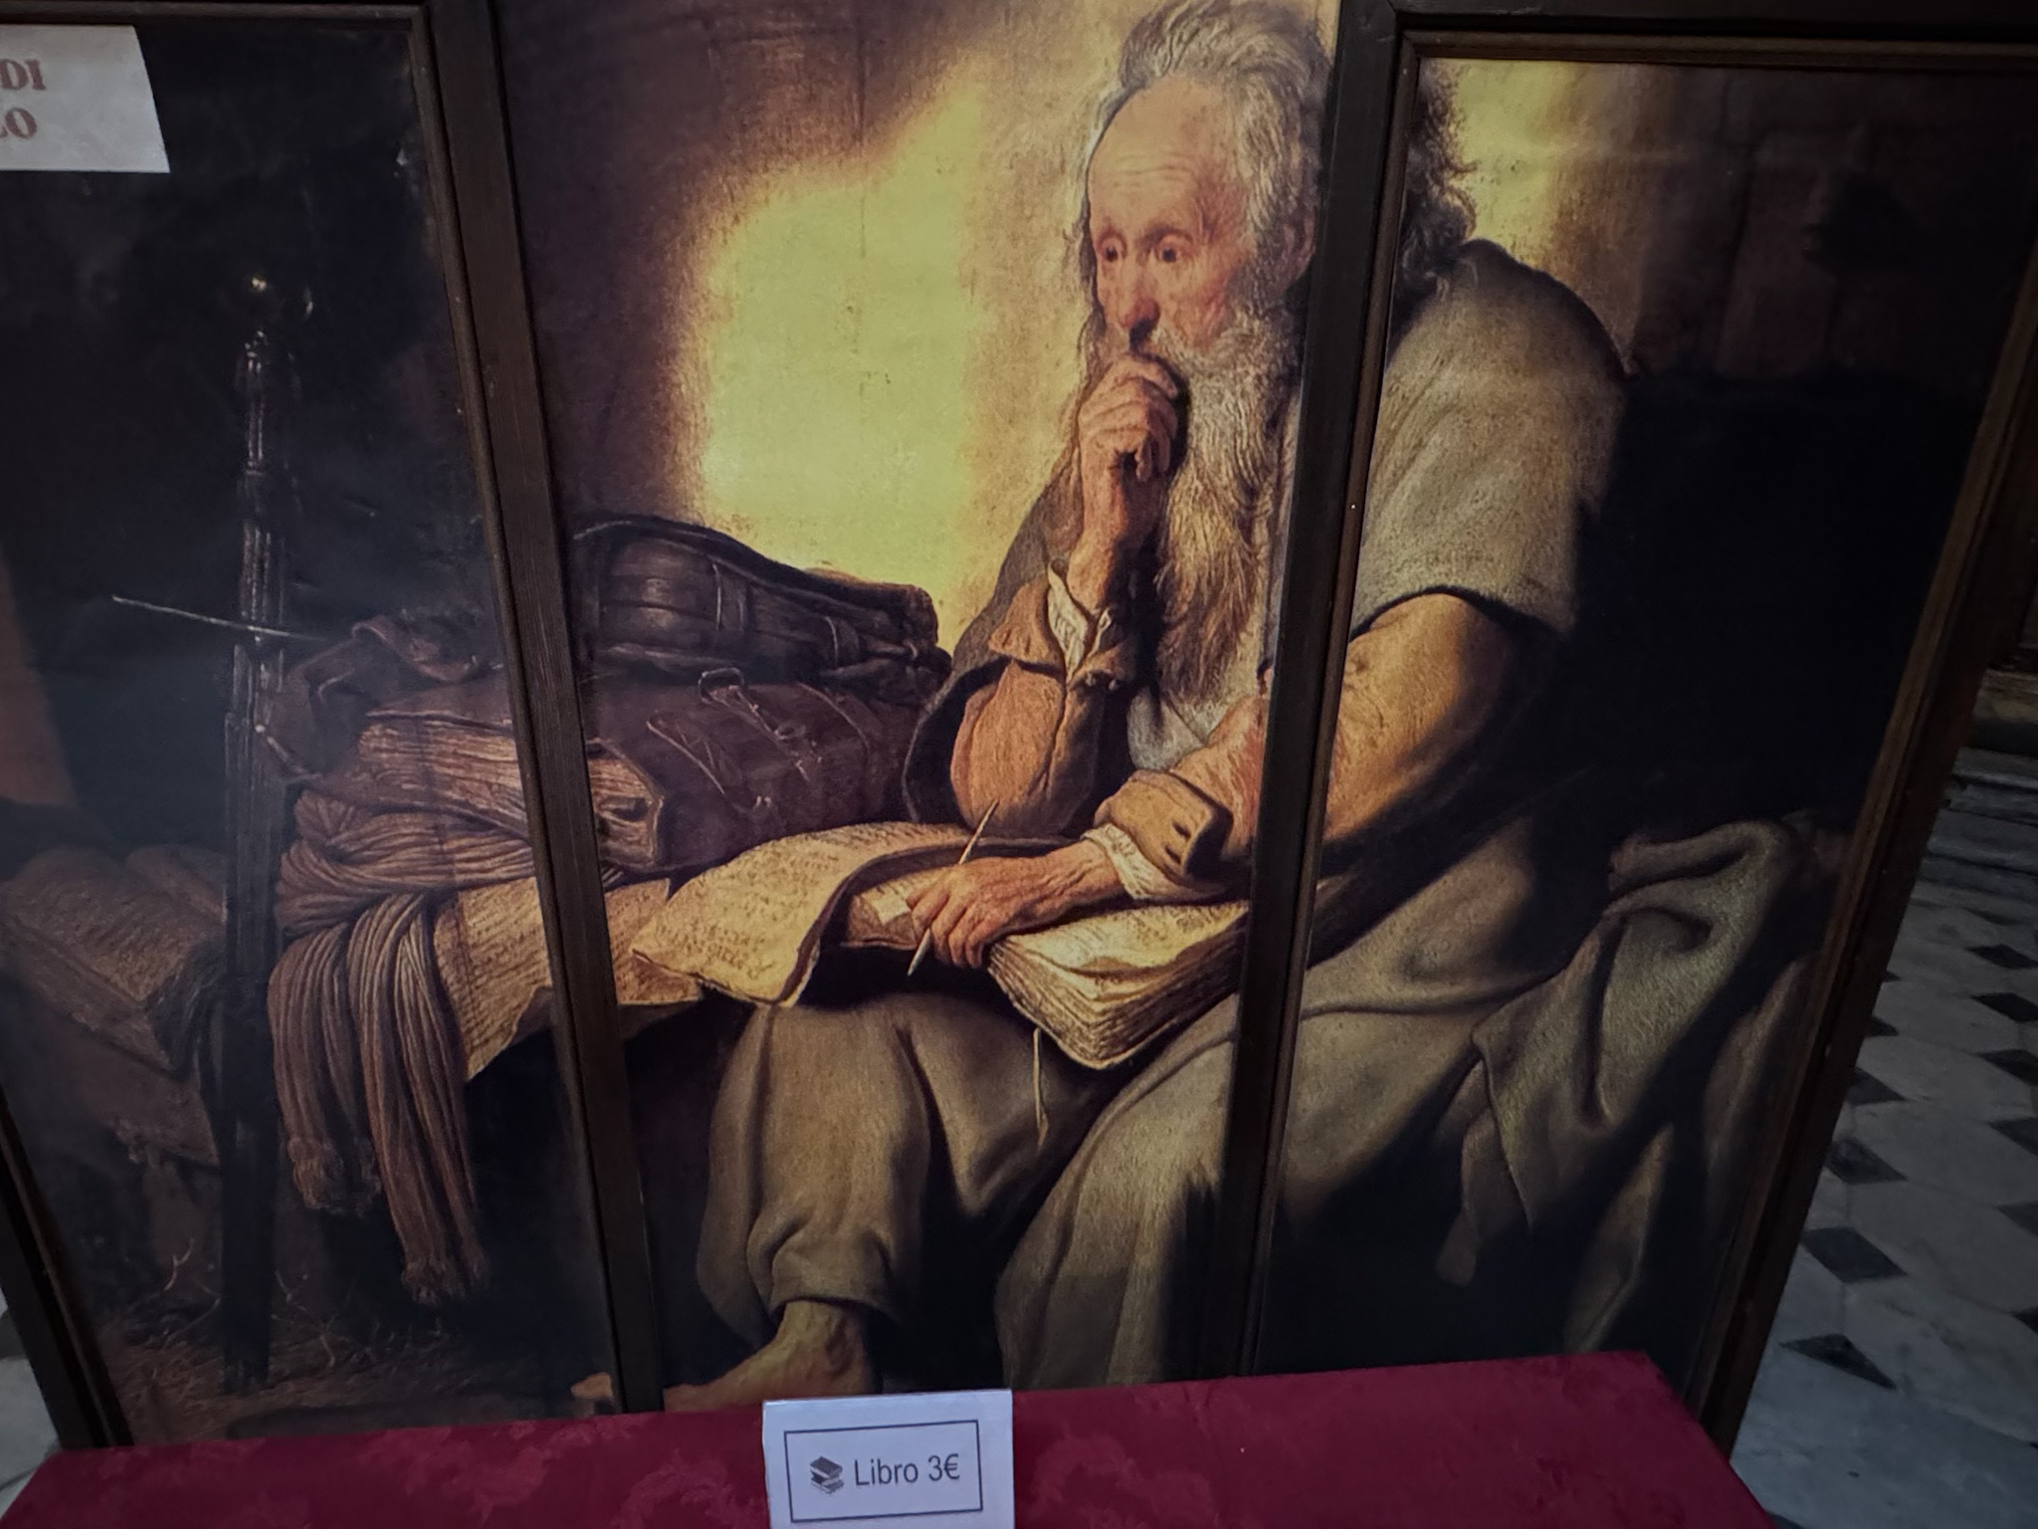

Slide 9
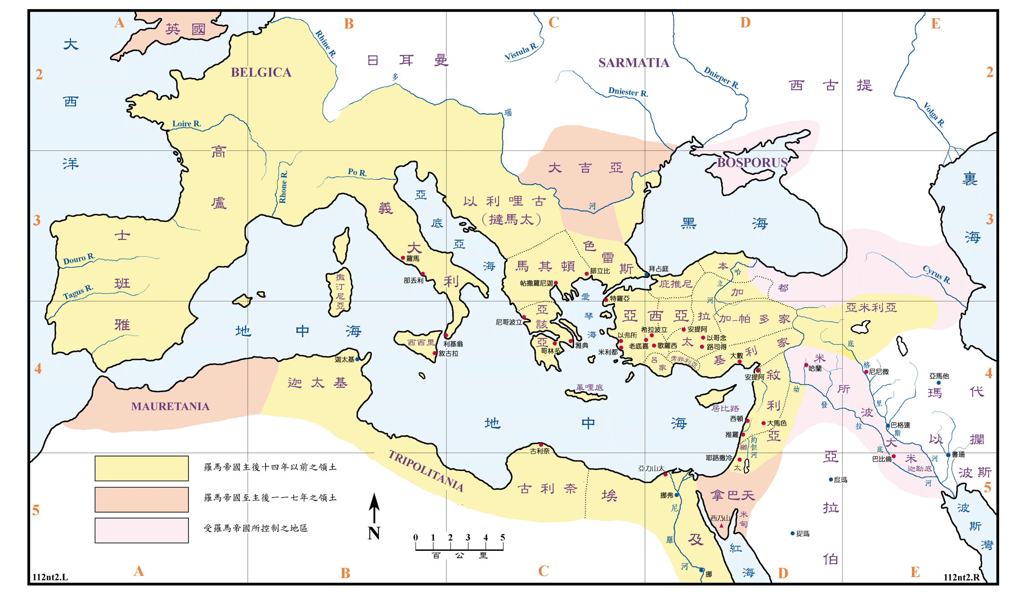

Slide 10
歌羅西書1:1-14
歌羅西書1:1-9
1.神旨意，作基督耶穌使徒的保羅，和兄弟提摩太，
2.寫信給歌羅西的聖徒，在基督裡有忠心的弟兄。願恩惠平安，從神我們的父，歸於你們。
3.我們感謝神我們主耶穌基督的父，常常為你們禱告。

Slide 11
4.因聽見你們在基督耶穌裡的信心，並向眾聖徒的愛心。
5.是為那給你們存在天上的盼望。這盼望就是你們從前在福音真理的道上所聽見的。
6.這福音傳到你們那裡，也傳到普天之下，並且結果增長，如同在你們中間，自從你們聽見福音，真知道神恩惠的日子一樣。

Slide 12
7.正如你們從我們所親愛，一同作僕人的以巴弗所學的。他為我們作了基督忠心的執事。
8.也把你們因聖靈所存的愛心告訴了我們。
9.因此，我們自從聽見的日子，也就為你們不住地禱告祈求，願你們在一切屬靈的智慧悟性上，滿心知道神的旨意。

Slide 13
問題：什麼是使徒？什麼是聖徒？
使徒—見過耶穌，被耶穌揀選，要去宣教，建立教會。
聖徒—被神所揀選，不為自己而活，為主而活，為神所用。
不同的身份，相同的关键

Slide 14
因聽見你們在基督耶穌裡的信心
並向眾聖徒的愛心
是為那給你們存在天上的盼望
信心，愛心，盼望

Slide 15
歌羅西書1:10-14
10.好叫你們行事為人對得起主，凡事蒙他喜悅，在一切善事上結果子，漸漸的多知道神。
11.照他榮耀的權能，得以在各樣的力上加力，好叫你們凡事歡歡喜喜地忍耐寬容。
12.又感謝父，叫我們能與眾聖徒在光明中同得基業。
13.他救了我們脫離黑暗的權勢，把我們遷到他愛子的國裡。
14.我們在愛子裡得蒙救贖，罪過得以赦免。

Slide 16
凡事蒙他喜悅
一切善事上結果子
漸漸的多知道神，漸漸認識神
忍耐寬容
凡事歡歡喜喜感謝父

Slide 17
問題討論：

